Slide 1
Sécurité des Patients en Médecine Générale
Dr Marc CHANELIERE
(marc.chaneliere@univ-lyon1.fr)

Slide 2









De quoi parlons-nous ? (1)
Evènement Indésirable Associé aux Soins (EIAS) en MG
  « évènement ou une circonstance associé aux soins qui aurait pu entrainer ou a entrainé une atteinte pour un patient et dont on souhaite qu’il ne se produise pas de nouveau » (ESPRIT 2013)
Non souhaité & préjudiciable: ↓ qualité & ↓ sécurité

Slide 3






De quoi parlons-nous ? (2)
EIAS fréquents en MG
  1 EIAS / 2 jour, détecté par MG (ESPRIT)
  1 EIAS / jour, ‘’ ‘’ ‘’ (ECOGEN)
  3 EIAS / jour, revue littérature internationale (thèse 2012)
¾ des cas sans conséquence … mais pas sans cause !
CAUSES (PROFONDES)
CONSEQUENCES

Slide 4
« Conclusion » : Sécurité des patients en MG
Intérêt pour tous : étudiants - futurs professionnels de santé, professionnels en exercice et usagers
Engagement de la MG à l’université Lyon 1
ENSEIGNEMENT | RECHERCHE
Formations dédiées « Sécurité des patients » (SP) pour les internes en MG | Signalement des EI par les professionnels
Interventions en second cycle | Epidémiologie des EIs en ville (ECOGEN, ESPRIT, PRisM, INPACT)
Formations SP pour les MSU (Maîtres de Stage des Universités) | Outils d’analyse des EIs en ville (trouver leurs causes pour « boucher les failles »)
Formations SP professionnels de santé en ambulatoire | Evaluation des compétences des professionnels en matière de SP (Culture de sécurité)
FORMATION INITIALE
PROJETS DE RECHERCHE
FORMATION CONTINUE

Slide 5
Formation initiale en MG (1)
Symposium « Erreur médicale en Médecine Générale » (2008)
Volonté du DMG de traiter d’un sujet complexe et « sensible »
Enseignement pluri professionnel (MG, pharmacien,...) pour les internes et MSU
Séminaire « Erreur médicale en MG » (2008 - 2015)
Prolongation du symposium
Ateliers optionnels: groupes d’analyses d’EIs pour les internes (comprendre les causes & dimension de soutien aux « soignants secondes victimes »)
Ateliers « sécurité du patient » (2015-)
« Raffinage » des enseignements précédents
Outils pratiques pour sécuriser sa pratique (analyser & partager)
Thèses (contenus)
Thèses (contenus & évaluation)

Slide 6
Formation initiale en MG (2)
Tutorat et sécurité du patient (2014-)
Groupes pilotes avec GEP dédiés à l’analyse de situations d’EIs
Thèse (évaluation & modalités souhaitables en vue d’une généralisation)
Fiche de déclaration d’un EI par l’interne (2014-)
Constat d’internes en difficulté suite à la survenue d’un EI
Formalisation d’une démarche de supervision par un enseignant du CUMG
Fiche disponible dans le portfolio
Interventions en second cycle (2012-)
Sensibilisation précoce et dédiée !
Apports d’enseignants cliniciens, formés en SP

Slide 7
Formation continue
Formation des MSU sur la sécurité des patients (2008-)
Dans le cadre de la FPC, puis du DPC et du FAF
Valorisation de l’expérience acquise en formation initiale (& inversement)
Formation des MSU à la supervision d’un EI rencontré par l’interne en stage (2015-)
Constat d’internes en difficulté suite à la survenue d’un EI en Stage niveau 1/2
Formation des MSU / tuteurs à la supervision de situations, souvent complexes
Formation des MG sur la sécurité des patients (2011-)
Dans le cadre du CLU Lyon 1

Slide 8
Recherche en SP en MG (1)
Thématique de recherche du CUMG depuis plus de 10 ans
  16 thèses d’exercice en MG, 6 publications
    Conséquences de la survenue d’EIs sur les MGs
    Signalement des EIs par les MGs et outils /modalités d’analyse d’EIs en ambulatoire
    Evaluation des compétences des étudiants en matière de sécurité (culture de sécurité)
    Evaluation des enseignements sur la SP…
  Plusieurs recherches financées
    Développées au sein de Lyon 1, en lien avec partenaires locaux et nationaux
    Participation à plusieurs projets nationaux (exemple: ESPRIT)
    Visibilité institutionnelle (DGOS, HAS, IQS…)
Construction progressive et cohérente entre les recherches

Slide 9
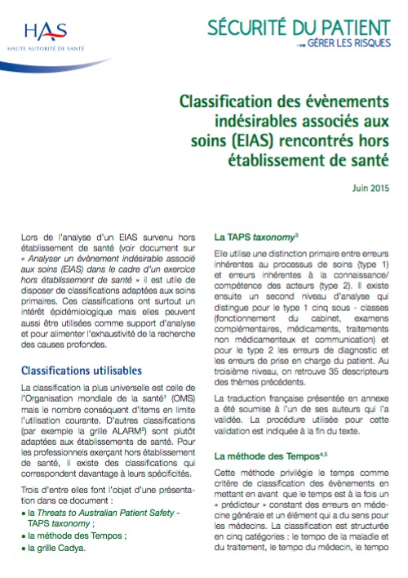
Recherche en SP en MG (2)
Exemple 1: CADYA (CAtégories des DYsfonctionnements en Ambulatoire)
Thèse sur le signalement par internet d'EIs en MG (2009)
FMC: Groupe d'analyse d'EI en MG (2007-)
Utilisation de la grille CADYA dans l'étude PRisM (financée dans le cadre d'un appel à projet de la DGOS)
Thèse sur les dysfonctionnements associés aux EIs en MG: utilisation de la grille CADYA (2014)
Données issues de l'étude ESPRIT (Etude épidémiologique de fréquence des EI en ville)
Valorisation: grille CADYA retenue par la HAS pour analyse un EI en ville (2015)
Participation projet soutenu par la HAS sur les revues de morbi-mortalité pluri professionnelles en ambulatoire (2010)
ELABORATION D'UNE GRILLE D'ANALYSE CADYA
FORMATION

Slide 10
Recherche en SP en MG (3)
Exemple 2: étude (Etude nationale financée par la DGOS (appel à projet en 2013)
  Maisons, Pôles et Centres de santé pluri professionnels (36)
  Une idée: mettre en œuvre un système de gestion des risques simple et adapté dans ces structures pour
    Améliorer le signalement des EI par les soignants ? (651 ETP)
    Améliorer leur culture de sécurité ?
    Mieux connaitre les EIs en ville (450 EI déclarés)
  Comment ?
    Formation des professionnels (e-learning)
    Outils (système de signalement d’EI, outils d’analyse d’EIs)
PRisM

Slide 11
Conclusion (la vraie)
La sécurité des patients: une préoccupation constante de tous les acteurs
Un vaste champ de recherche et encore beaucoup de travail en perspective
Un engagement de longue date du CUMG Lyon 1:
  En formation initiale
  En formation continue
  En recherche
Une présence institutionnelle forte et des collaborations fructueuses

Slide 12
Merci de votre attention

